Slide 1
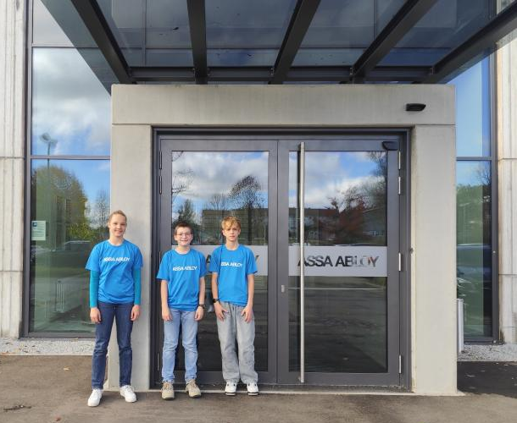
ASSA ABLOY
Junior-Akademie 2025

Slide 2
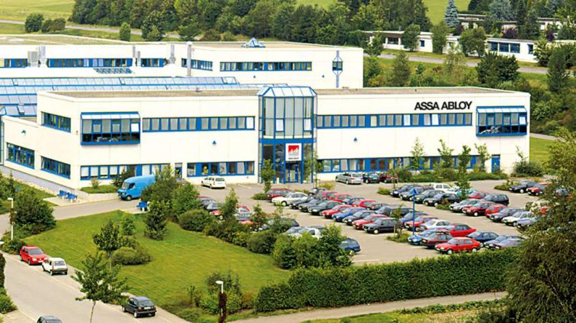
Die Firma

Slide 3
Die Firma
Weltmarktführer im Bereich Sicherheitstechnik mit traditionsreichen Marken wie eff eff, IKON, KESO
ca. 63.000 Mitarbeiter agierend in 70 Ländern
Albstadt-Ebingen
Werksleiter: Jochen Lohmüller
380 Mitarbeiter

Slide 4

Woher kommt der Name…
?
?

Slide 5




Geschichtlicher Überblick
IKON-Berlin
eff eff
2000
2005
1936: Fritz Fuss gründet die ,,Werkstätte für Feinmechanik und Elektrotechnik‘‘ in Ebingen
1994
ASSA
ABLOY
Schweden
Finnland

Slide 6
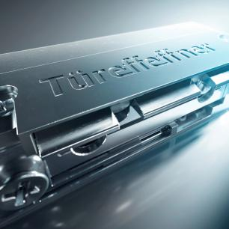

Produkte
Schließsysteme
  z.B. elektrische Türöffner
Rettungswegtechnik
Zutrittskontrollsysteme

Slide 7
Ausbildungen und Studiengänge
Ausbildung | Studiengänge
Industriekaufmann/-frau | Kombi-Studium: Maschinenbau
Produktionstechnologe/-technologin | Duales-Studium: Wirtschaftsingeneurwesen
Industriemechaniker/-in | Duales-Studium: Elektro-/Informationstechnik
Zerspanungsmechaniker/-in | Duales-Studium: BWL-Industrie
Mechatroniker/-in

Slide 8
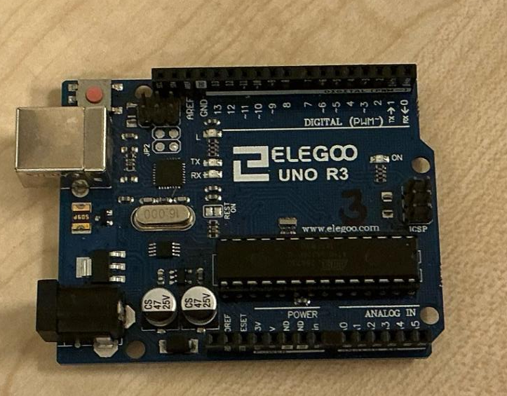
Tag 1
Der Arduino

Slide 9
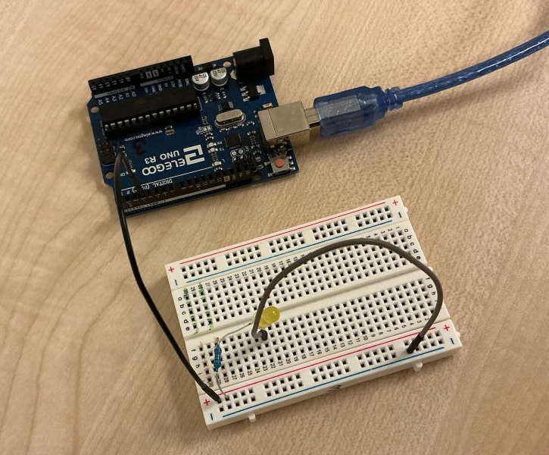
einfache
Schaltkreise

Slide 10
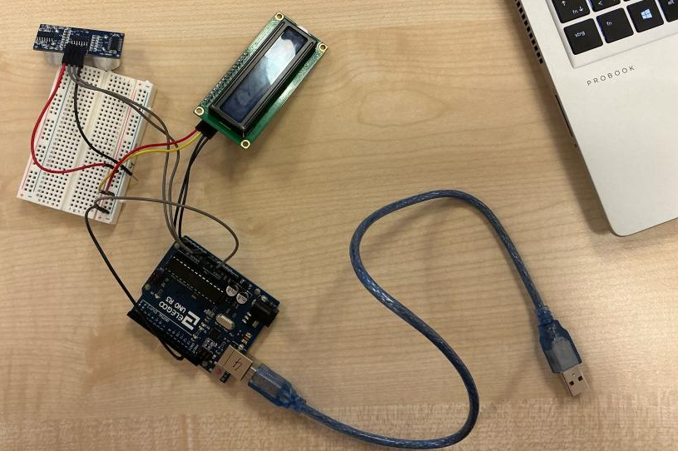
Sensoren und
Aktoren

Slide 11
Tag 2
Bei ASSA ABLOY
zu Beginn …
nette Vorstellungsrunde ☺
Sicherheitseinweisung
und dann …

Slide 12
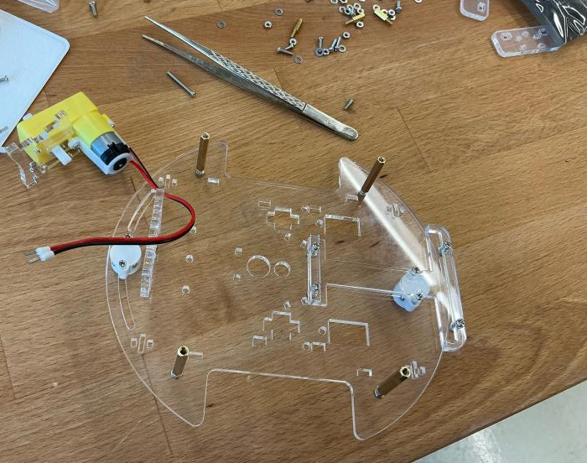
Montage Joy-Car

Slide 13
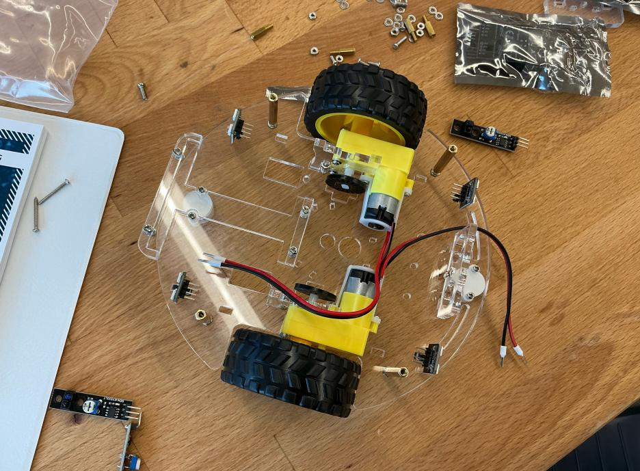

Slide 14
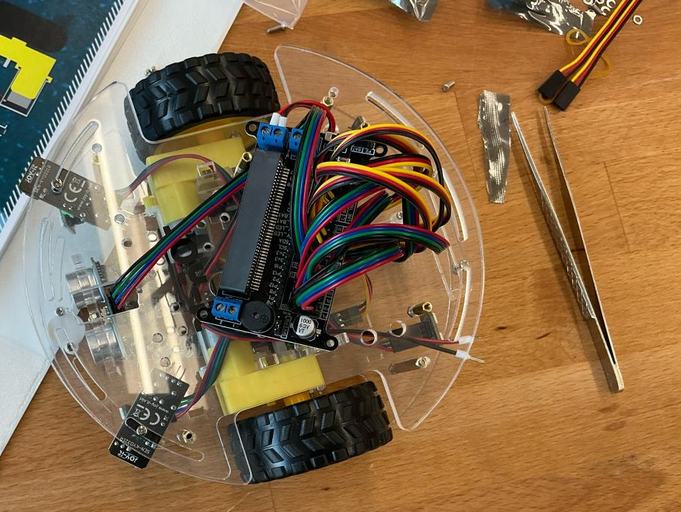

Slide 15
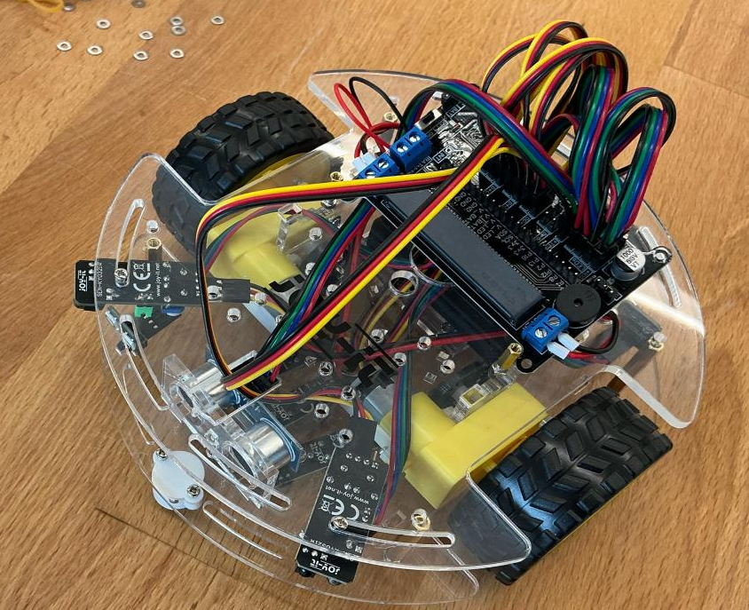

Slide 16
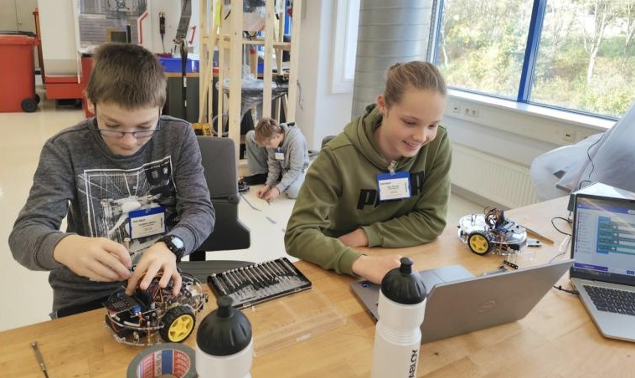
Tag 3
Funktion überprüfen
Fehlersuche
reparieren
erneute
Funktionsprüfung

Slide 17
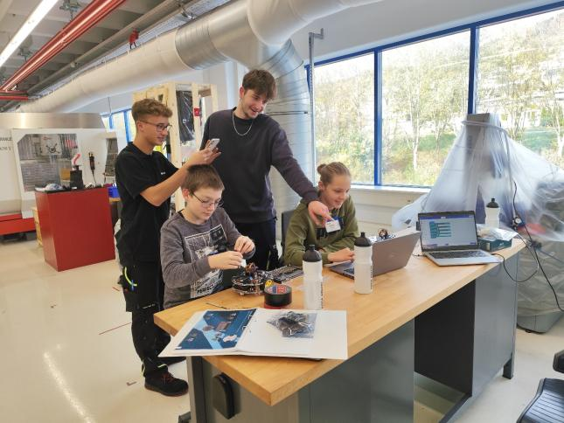
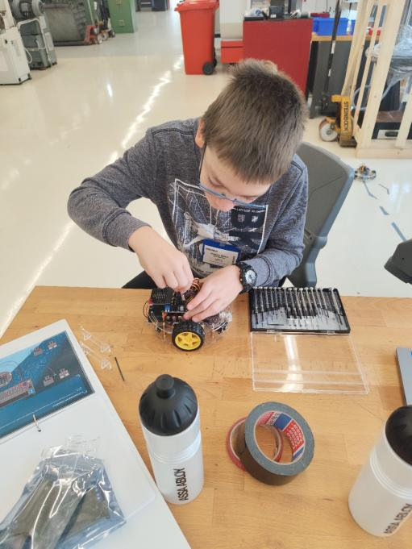

Slide 18
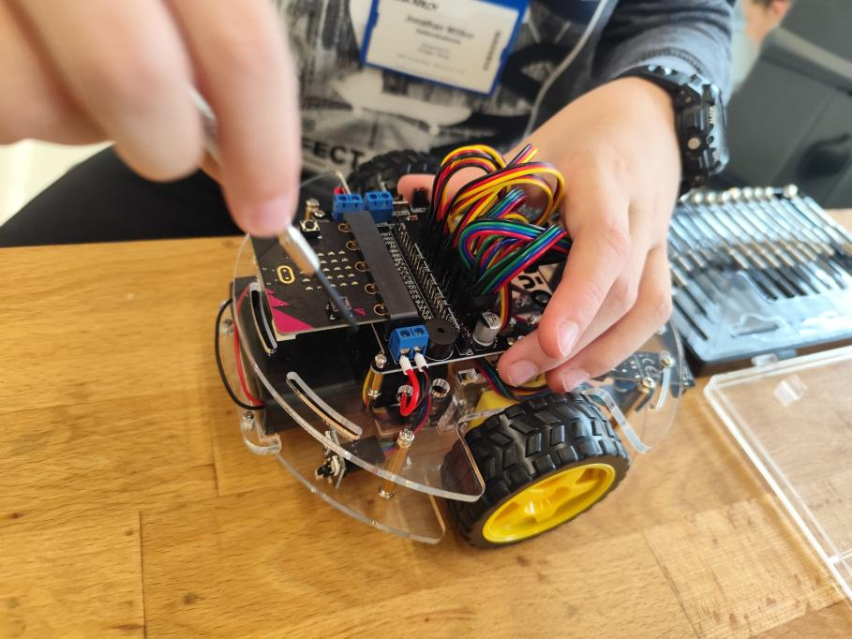

Slide 19
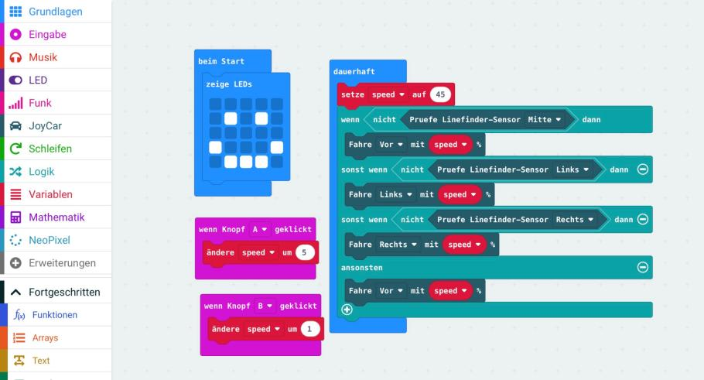
Joy-Car programmieren

Slide 20
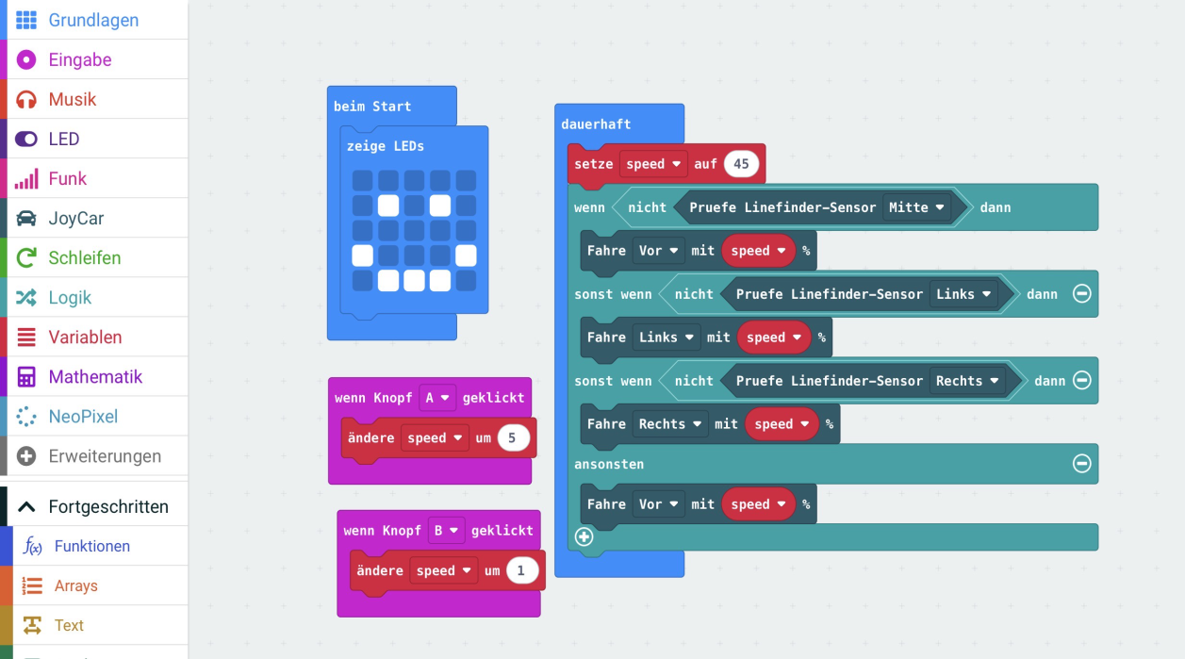

Slide 21
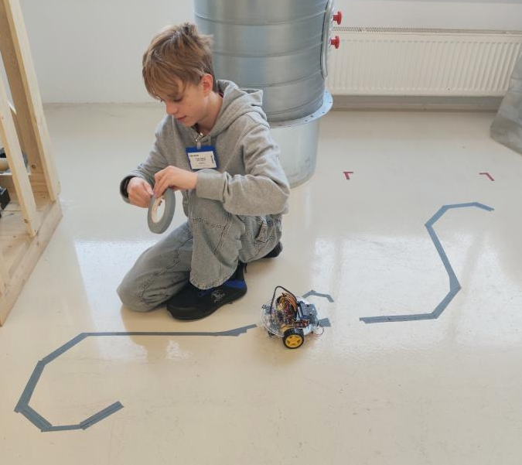
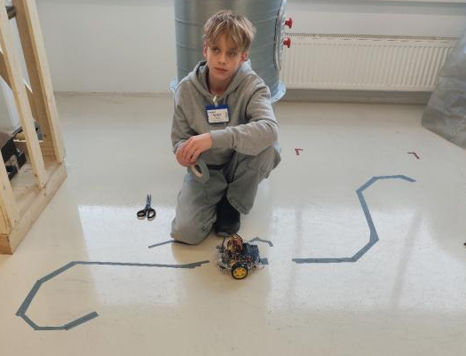
Teststrecke entwickeln und abkleben
Durchführung von Testfahrten
evtl. Programmierung überarbeiten

Slide 22
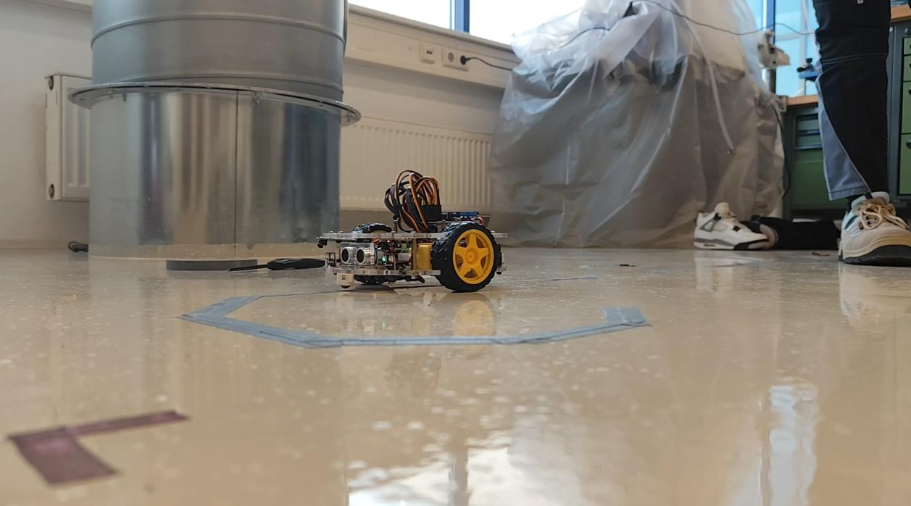

Slide 23
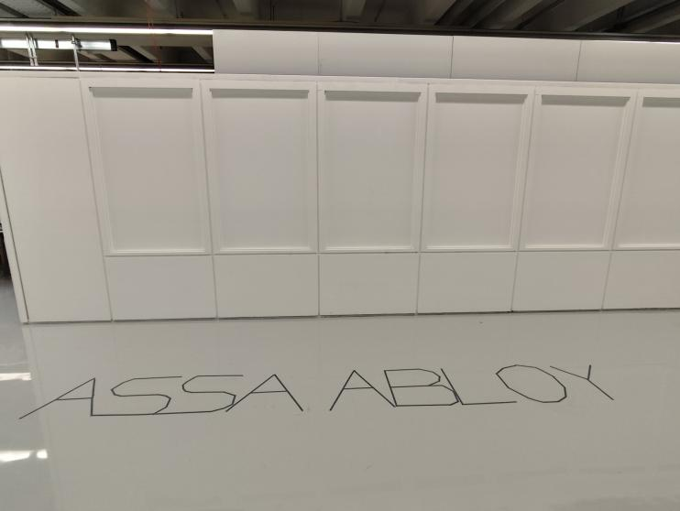
Tag 4
Joy-Car Rennstrecke

Slide 24
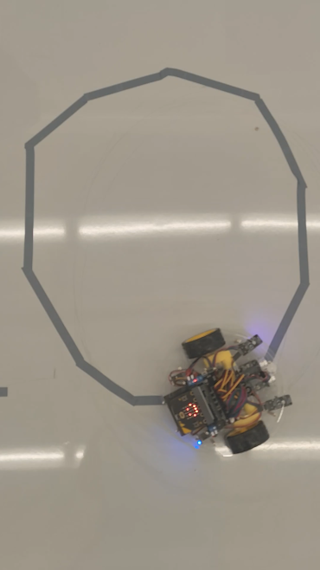
einzelne Buchstaben des Schriftzugs werden getestet

Slide 25
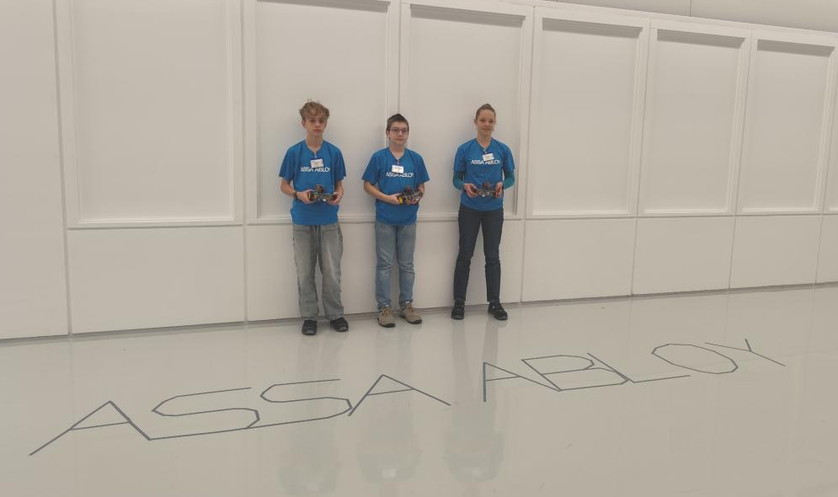
auf die Plätze …

Slide 26
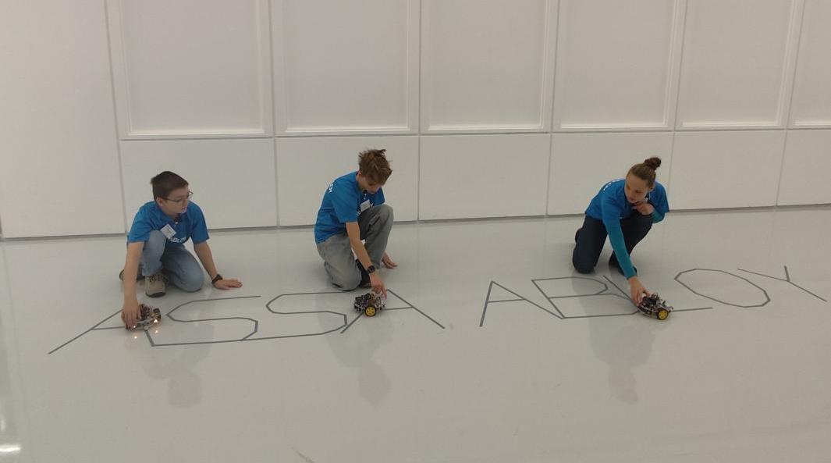
… fertig …

Slide 27
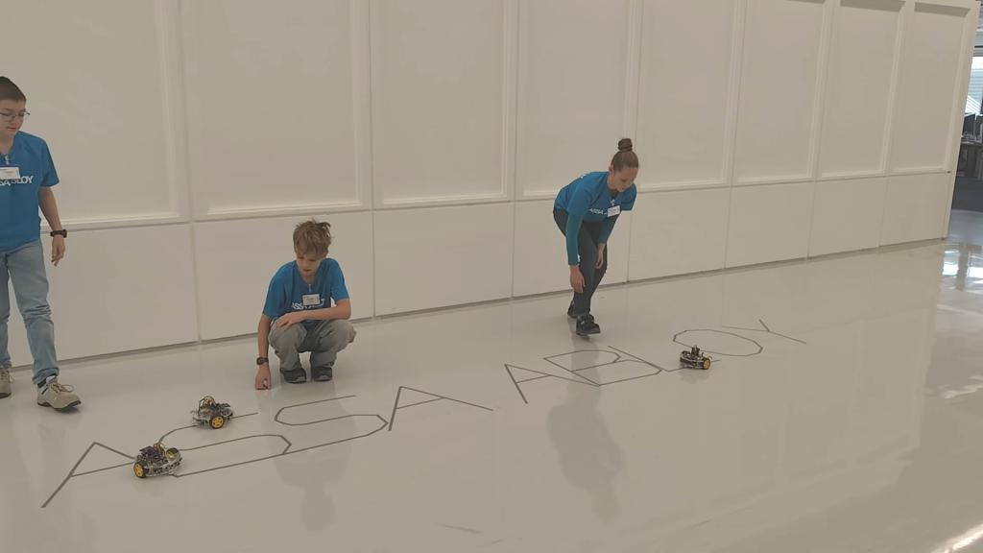
… LOS!

Slide 28
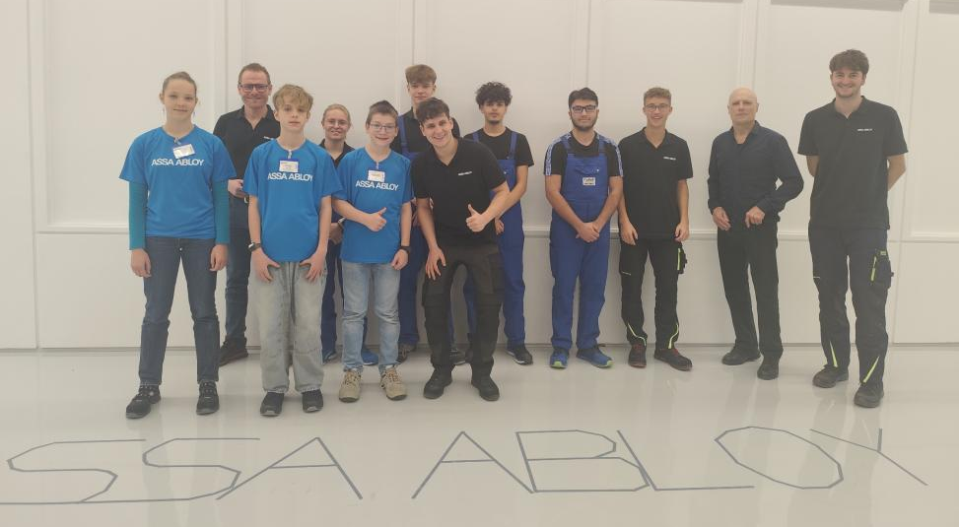
Vielen DANK!

